Slide 1

MESA PÚBLICA PRIMERA INFANCIA
MUNICIPIO DE SOLEDAD

Slide 2
Agenda
1. Bienvenida y actos protocolarios.
2. Instalación del evento.
3. Informe de Gestión primer trimestre ICBF Centro Zonal Hipódromo año 2016.
4. Avances y limitaciones.
5. Canales de comunicación anticorrupción.
6. Intervención de los ciudadanos.
7. Compromisos.
8. Evaluación y cierre del evento.

Slide 3
Instituto Colombiano de Bienestar Familiar
MISION:
Trabajamos por el desarrollo y la protección integral de la primera infancia, la niñez, la adolescencia y el bienestar de las familias en Colombia.
VISION:
Ser ejemplo mundial en la construcción de una sociedad prospera y equitativa a partir del desarrollo integral de las nuevas generaciones y sus familias.

Slide 4
Mapa Estratégico ICBF

Slide 5
Control Social
Es el derecho y deber establecido en la Constitución Política que tiene todo ciudadano o grupo organizado para prevenir, racionalizar, proponer, acompañar, vigilar y controlar la gestión pública, sus resultados, la prestación de los servicios públicos suministrados por el Estado y los particulares, los planes de desarrollo, garantizando que se encuentren al servicio de la comunidad.

Slide 6
Mesa Pública Primera Infancia
Línea de Acción de la Política de Evaluación del ICBF basada en el Principio de Responsabilidad Social y proceso permanente de Información Pública de resultados, enmarcado en la Ley 489/98 de la Gestión Pública Participativa.

Slide 7
Corresponsabilidad
Ente Territorial
Instituto Colombiano de Bienestar Familiar
Operadores del Servicio
Agentes Educativos y Comunitarios
Comunidad

Slide 8

OBJETIVOS

Slide 9

Objetivos
Discutir, reflexionar, evaluar y analizar los avances y dificultades en torno al desarrollo de los Programas de Primera Infancia.
Garantizar ante la sociedad civil, la comunidad y los entes del Estado, la transparencia en la gestión y la efectividad de la misma, propiciando la participación de todos los actores involucrados.
Escuchar de los ciudadanos las posibles irregularidades y anomalías que se puedan presentar en la ejecución del programa, y en tal caso asumir el compromiso institucional de intervenir con oportunidad, imparcialidad y efectividad para mejorar la calidad del servicio.

Slide 10

CENTRO ZONAL HIPÓDROMO

Slide 11
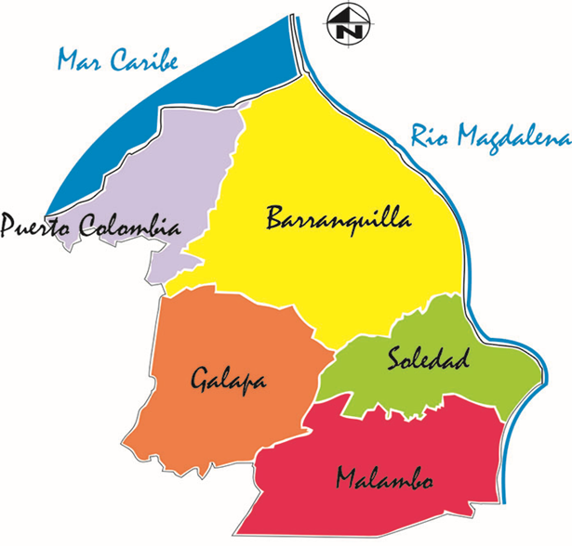
Centro Zonal Hipódromo
UBICACIÓN | Cra 30 N° 26-30 Barrio Hipódromo Soledad Teléfono: 3853084 Ext. 506003 Línea gratuita nacional ICBF 018000918080 www.icbf.gov.co

Slide 12

MUNICIPIO DE SOLEDAD

Slide 13
MUNICIPIO DE SOLEDAD
Población: 661.851 habitantes
Densidad: 6 893 hab./km²
Desplazados: 50 mil habitantes
Soledad se encuentra entre las (5) cinco ciudades colombianas que han recibido el mayor volumen de población por desplazamiento o por migraciones internas.
78 % de la población se encuentra en estrato bajo
Problemáticas: Altos índices de criminalidad, accidentalidad, problemas de movilidad, mototaxismo, desplazamiento, abuso sexual infantil, embarazos en adolescentes y violencia intrafamiliar.
Cifras de nacidos vivos de los hospitales del municipio: más de 200 al mes

Slide 14

INFORME DE GESTION

Slide 15
Programación y Ejecución en Primera Infancia - Municipio de Soledad

Slide 16
Avances
Mesas de trabajo con las Entidades Administradoras del Servicio para disminuir el porcentaje de concurrencias.
Asistencia técnica en el componente de Salud y Nutrición a las EAS y AEC.
El equipo de supervisión de Primera Infancia ha realizado 10 visitas a unidades de servicio de Centro de Desarrollo Infantil, de 12 que habían sido programadas.
Instalación y operación de Mesas de Primera Infancia con Plan de Acción aprobado por el Consejo de Política Social.
Ejecución del 100% de unidades, cupos y meta financiera de los diferentes programas de primera infancia programados.

Slide 17
Limitaciones
Retraso en el fortalecimiento institucional a las madres comunitarias y agentes educativos en los diferentes componentes que se manejan en Primera Infancia, debido al daño en el fluido eléctrico que se presentó en el Centro Zonal.
Concurrencias con los beneficiarios de Primera Infancia para el cumplimiento de la meta del 100% de beneficiarios con calidad.
Errores e información incompleta en el diligenciamiento de la información en el Cuéntame.
Programa de HCB Integrales pendiente por ejecutar, como atención integral.
De los resultados de las visitas de supervisión, se observaron debilidades en los siguientes temas: Cumplimiento de cobertura, esquema de vacunación, crecimiento y desarrollo, registro de información de tomas de salud y nutrición en la ficha de caracterización y diligenciamiento del Registro de Asistencia Mensual - RAM.

Slide 18

Estatuto Anticorrupción - Ley 1474 de 2011
Conocer y aplicar la presente ley.
Atender las principales causas que generan corrupción.
Sensibilizar a los servidores públicos y a la comunidad sobre la presente ley.
Mejorar los niveles de transparencia en la gestión del servicio público de bienestar familiar.
Crear estrategias de fortalecimiento en los tres niveles del ICBF, formando a los distintos actores institucionales y sociales, brindando la información necesaria e involucrando a la ciudadanía en la toma de decisiones.
Atender los aspectos relevantes que atañen a la entidad frente a este proceso.
Ejercer los principios de transparencia, buen gobierno, calidad en la gestión, calidad en la información, y promoción de la participación y el diálogo de doble vía con la comunidad sujeto de nuestro quehacer misional.
Dando cumplimiento a lo establecido en la Ley 1474 del 12 de Julio de 2011, por la cual se dictan normas orientadas a fortalecer los mecanismos de prevención, investigación y sanción de actos de corrupción y la efectividad del control de la gestión pública, el ICBF se une al esfuerzo del Gobierno Nacional, comprometiéndose a:

Slide 19

Canales de comunicación
Pagina web: www.icbf.gov.co
Correo electrónico: atencionalciudadano@icbf.gov.co
Correo electrónico: marta.insignares@icbf.gov.co
Línea gratuita nacional 018000918080
Tweets a través de @ICBFColombia
Atención presencial en la Sede Regional, Centros Zonales, CESPA y CAIVAS a través de nuestras Oficinas de Servicio y Atención.
Línea 106 para escuchar la voz de los niños, niñas y adolescentes.
Línea de prevención abuso sexual: 018000112440

Slide 20
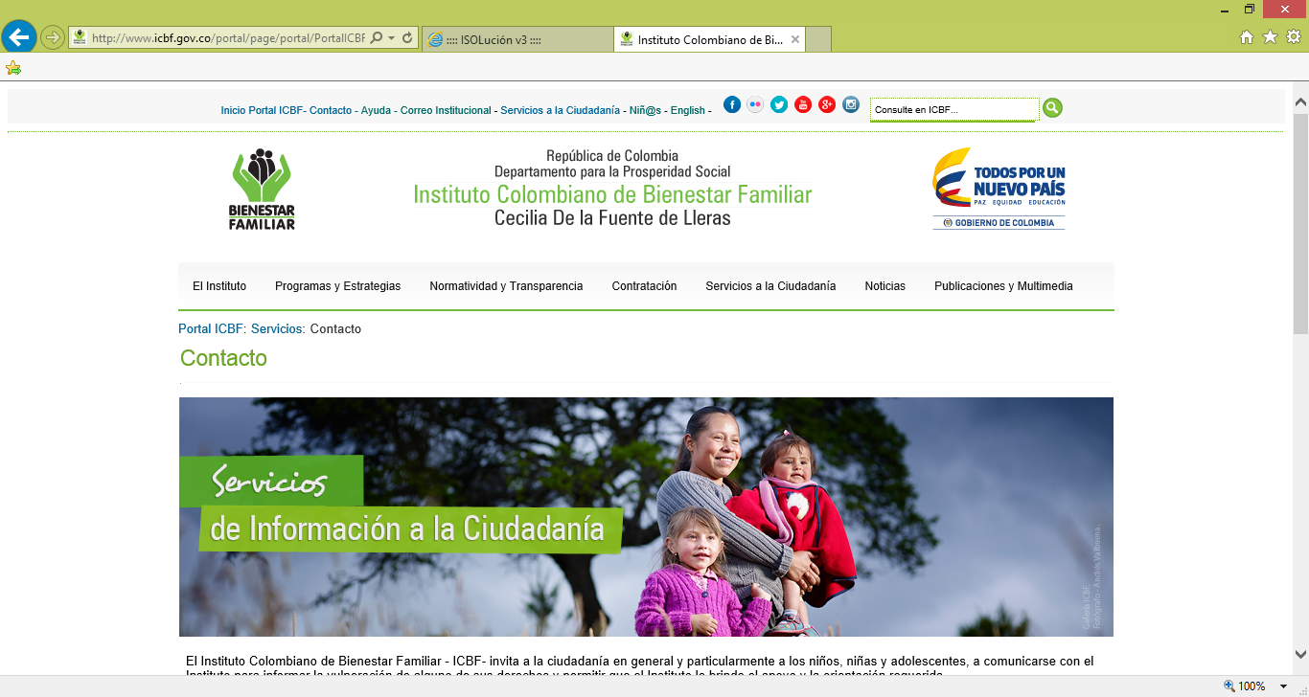
Canales de comunicación

Slide 21

GRACIAS

